Slide 1
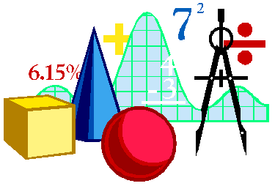
10 способов решения квадратных уравнений
Выполнила: Толстова Софья, 8 «А»
Школа-интернат №9 ОАО «РЖД»

Slide 2
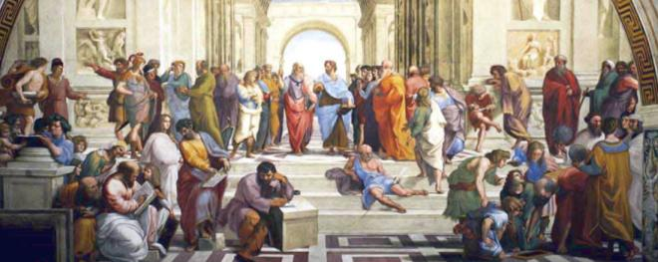
История развития квадратных уравнений

Slide 3
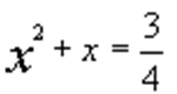
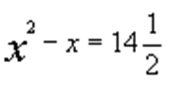
Квадратные уравнения в Древнем Вавилоне
Необходимость решать уравнения не только первой, но и второй степени ёщё в древности была вызвана потребностью решать задачи, связанные с нахождением площадей земельных участков и с земляными работами военного характера, а также с развитием астрономии и самой математики. Квадратные уравнения умели решать около 2000 лет до нашей веры вавилоняне. Применяя современную алгебраическую запись, можно сказать, что в их клинописных текстах встречаются, кроме неполных, и такие, например, полные квадратные уравнения:
Правило решения этих уравнений, изложенное в вавилонских текстах, совпадает с современным, однако неизвестно, каким образом дошли вавилоняне до этого правила. Почти все найденные до сих пор клинописные тексты приводя только задачи с решениями, изложенными в виде рецептов, без указаний относительно того, каким образом они были найдены. Несмотря на высокий уровень развития алгебры в Вавилонии, в клинописных текстах отсутствуют понятие отрицательного числа и общие методы решения квадратных уравнений.

Slide 4

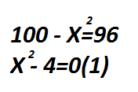
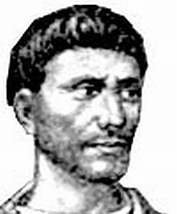
Как составлял и решал Диофант
квадратные уравнения
УРАВНЕНИЕ:
«Найти два числа, зная, что их сумма равна 20, а произведение 96»
Диофант рассуждает следующим образом: из условия задачи вытекает, что искомые числа не равны, т.к. если бы они равны, то их произведение равнялось бы не 96, а 100. Таким образом, одно из них будет больше половины их суммы , т.е. 10+X , другое же меньше, т.е. 10-X.
Разность между ними 2Х
Отсюда Х=2. Одно из искомых чисел равно 12, другое 8. Решение Х = -2 для Диофанта не существует, так как греческая математика знала только положительные числа.
или же:

Slide 5





Квадратные уравнения в Индии
Задачи на квадратные уравнения встречаются и в астрономическом трактате «Ариабхаттиам», составленном в 499 г. индийским математиком и астрономом Ариабхаттой. Другой индийский ученый, Брахмагупта, изложил общее правило решения квадратных уравнений, приведенных к единой канонической форме: ax²+bx=c, a>0
Одна из задач знаменитого индийского математика XІІ века Бхаскары
Обезьянок резвых стая
Всласть поевши, развлекалась.
Их в квадрате часть восьмая
На поляне забавлялась.
А двенадцать по лианам…
Стали прыгать повисая…
Сколько было обезьянок
Ты скажи мне, в этой стае?.
Соответствующее задачи уравнение:
Баскара пишет под видом:
Дополнил левую часть до квадрата,

Slide 6
Квадратные уравнения в Древней Азии
х² +10 х = 39
Вот как решал это уравнение среднеазиатский ученый ал-Хорезми:
Он писал : "Правило таково:
раздвои число корней, х=2х·5
получите в этой задаче пять, 5
умножь на это равное ему, будет двадцать пять, 5·5=25
прибавь это к тридцати девяти, 25+39
будет шестьдесят четыре, 64
извлеки из этого корень, будет восемь, 8
и вычти из этого половину числа корней, т.е.пять, 8-5
останется 3
это будет корень квадрата , который ты искал."
А второй корень ? Второй корень не находили, так как отрицательные числа не были известны.

Slide 7
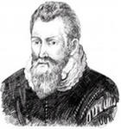
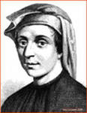
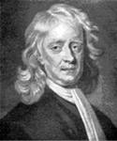
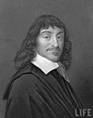
Квадратные уравнения в Европе XIII-XVII вв.
Общее правило решения квадратных уравнений, приведенных к единому каноническому виду х2+вх+с=0 , было сформулировано в Европе лишь в 1544 г. Штифелем.
.
Формулы решения квадратных уравнений в Европе были впервые изложены в 1202 г. итальянским математиком
Леонардом Фибоначчи.
Вывод формулы решения квадратного уравнения в общем виде имеется у Виета, однако Виет признавал только положительные корни. Лишь в 17 в. благодаря трудам Декарта, Ньютона и других ученых способ решения квадратных уравнений принимает современный вид

Slide 8
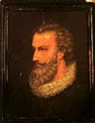
О теореме Виета
Теорема, выражающая связь между коэффициентами квадратного уравнения и его корнями, носящая имя Виета, была им сформулирована впервые в 1591 г. Следующим образом: «Если B+D, умноженное на А-А , равно BD, то А равно В и равно D».
Чтобы понять Виета, следует помнить, что А, как и всякая гласная буква , означало у него неизвестное (наше х), гласные же B,D- кэффициенты при неизвестном.
На языке современной алгебры вышеприведенная формулировка Виета означает:
Если приведенное квадратное уравнение x²+px+q=0 имеет действительные корни, то их сумма равна -p, а произведение равно q, то есть
x₁ + x₂ = -p ,
x₁ x₂ = q
(сумма корней приведенного квадратного уравнения равна второму коэффициенту, взятому с противоположным знаком, а произведение корней равно свободному члену).

Slide 9


Метод разложения на множители
Цель:
привести квадратное уравнение общего вида к виду:
А(х)·В(х)=0,
где А(х) и В(х) – многочлены относительно х.
Способы:
Вынесение общего множителя за скобки;
Использование формул сокращенного умножения;
Способ группировки.
Пример:

Slide 10
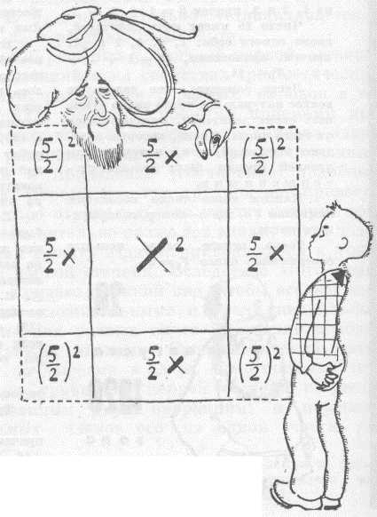
Метод выделения полного квадрата
Решим уравнение: х² + 6х - 7 = 0.
х² + 6х -7 = 0.
(х +3)² – 16 = 0.
(х +3)² = 16.
х +3 = 4; х + 3 = -4.
х = 1, х =-7.
Ответ: 1; -7.
(a + b)² = a² + 2ab + b²,
(a - b)² = a² - 2ab + b².

Slide 11

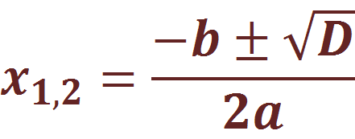
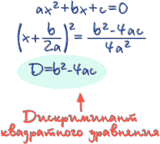
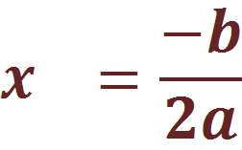
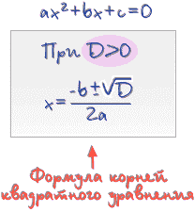
Решение квадратных уравнений по формуле
ax²+bx+c=0
Выражение называют дискриминантом квадратного уравнения.
Корни квадратного уравнения:
Если D>0,
Если D<0,
Если D<0,
Нет корней

Slide 12
Решение уравнений с помощью теоремы Виета
x₁ и х₂ – корни уравнения
Например:
Х² + 3Х – 10 = 0
Х₁·Х₂ = – 10, значит корни имеют разные
знаки
Х₁ + Х₂ = – 3, значит больший по модулю
корень - отрицательный
Подбором находим корни: Х₁ = – 5, Х₂ = 2

Slide 13
Решение уравнений способом «переброски»
Решите уравнение: 2х² - 11х +15 = 0.
Перебросим коэффициент 2 к свободному члену
у² - 11у +30= 0.
D>0, по теореме, обратной теореме Виета,
получаем корни: 5;6,
далее возвращаемся к корням исходного уравнения: 2,5; 3.
Ответ: 2,5; 3.

Slide 14


Свойства коэффициентов квадратного уравнения
Если в квадратном уравнении a+b+c=0, то один из корней равен 1, а
второй по теореме Виета равен
Если в квадратном уравнении a+c=b, то один из корней равен (-1),
а второй по теореме Виета равен
Пример:
137х² + 20х – 157 = 0.
a = 137, b = 20, c = -157.
a + b+ c = 137 + 20 – 157 =0.
x₁ = 1,
Ответ: 1;

Slide 15
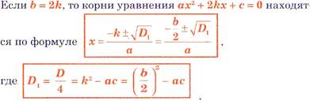
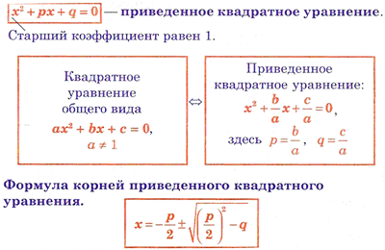

Второй коэффициент - четный

Slide 16
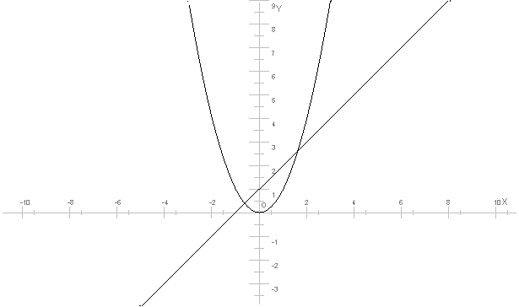
Графический способ решения квадратного уравнения
Не используя формул квадратное уравнение можно решить графическим
способом. Решим уравнение
Для этого построим два графика:
1)y=x2
2)y=x+1
X | -3 | -2 | -1 | 0 | 1 | 2 | 3
Y | 9 | 4 | 1 | 0 | 1 | 4 | 9
X | -1 | 0 | 1
Y | 0 | 1 | 2
Абсциссы точек пересечения графиков и будет корнями уравнения.
Если графики пересекаются в двух точках, то уравнение имеет два корня.
Если графики пересекаются в одной точке, то уравнение имеет один корень.
Если графики не пересекаются, то уравнение корней не имеет.
Ответ:

Slide 17

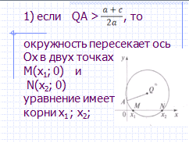
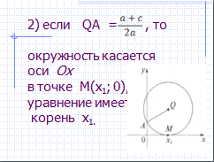
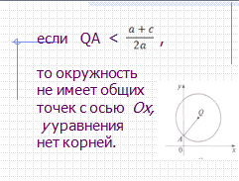
Решение квадратных уравнений с помощью
циркуля и линейки
Корни квадратного уравнения ах² + bх + с = 0 (а ≠ 0) можно рассматривать
как абсциссы точек пересечения окружности с центром Q (- ; ),
проходящей через точку A(О; 1), и оси Ох .

Slide 18


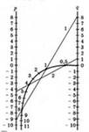
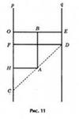

Решение квадратных уравнений с помощью номограммы
Это старый и незаслуженно забытый способ решения квадратных уравнений, помещенный на с.83 «Четырехзначные математические таблицы» Брадис В.М.
Таблица XXII. Номограмма для решения уравнения
Эта номограмма позволяет, не решая квадратного уравнения, по его коэффициентам определить корни уравнения.
Для уравнения
номограмма дает корни

Slide 19








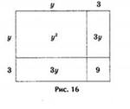
Геометрический способ решения квадратных уравнений
В древности, когда геометрия была более развита, чем алгебра, квадратные уравнения решали не алгебраически, а геометрически.
А вот, например, как древние греки решали уравнение:
или
Выражения и геометрически предоставляют собой один и тот же квадрат, а исходное уравнение
одно и тоже уравнение.
Откуда и получаем что , или

Slide 20

Заключение
данные приёмы решения заслуживают внимания, поскольку они не все отражены в школьных учебниках математики;
овладение данными приёмами поможет учащимся экономить время и эффективно решать уравнения;
потребность в быстром решении обусловлена применением тестовой системы вступительных экзаменов;

